Slide 1
长方体的认识
第三单元 长方体和正方体
绿色圃中小学教育网http://www.Lspjy.com 绿色圃中学资源网http://cz.Lspjy.com
绿色圃中小学教育网http://www.Lspjy.com 绿色圃中学资源网http://cz.Lspjy.com

Slide 2
一、复习旧知，导入新课
长方形
三角形
圆形
平行四边形
正方形
梯形
──平面图形

Slide 3
一、复习旧知，导入新课
正方体
长方体
圆柱体
圆锥体
──立体图形
绿色圃中小学教育网http://www.Lspjy.com 绿色圃中学资源网http://cz.Lspjy.com
绿色圃中小学教育网http://www.Lspjy.com 绿色圃中学资源网http://cz.Lspjy.com

Slide 4
长方体的认识

Slide 5
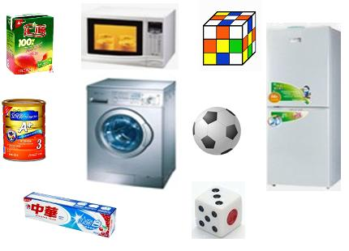
二、探究新知

Slide 6
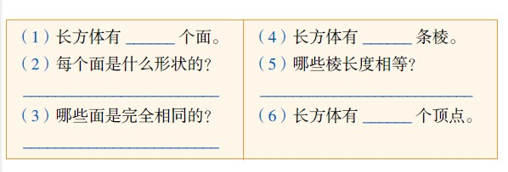
二、探究新知
长方体上平平的部分是长方体的面。
面和面相交的线段叫做长方体的棱。
棱和棱的交点叫做长方体的顶点。
棱 léng
顶点
面
面

Slide 7
二、探究新知
长方体一共有6个面。
绿色圃中小学教育网http://www.Lspjy.com 绿色圃中学资源网http://cz.Lspjy.com
绿色圃中小学教育网http://www.Lspjy.com 绿色圃中学资源网http://cz.Lspjy.com

Slide 8
二、探究新知
上面
后面
右面
左面
前面
底面

Slide 9
二、探究新知

Slide 10
二、探究新知

Slide 11
二、探究新知
相对的面完全相同。

Slide 12
二、探究新知
这两个长方体有什么不同吗，你有什么发现？
4个面是长方形，有两个相对的面是正方形。
6个面都是长方形。

Slide 13
二、探究新知
12条棱

Slide 14
二、探究新知
棱可以分为三组，每组的4条是相对且平行的。
绿色圃中小学教育网http://www.Lspjy.com 绿色圃中学资源网http://cz.Lspjy.com
绿色圃中小学教育网http://www.Lspjy.com 绿色圃中学资源网http://cz.Lspjy.com
相对的棱长度相等。

Slide 15
二、探究新知
长方体有8个顶点。

Slide 16
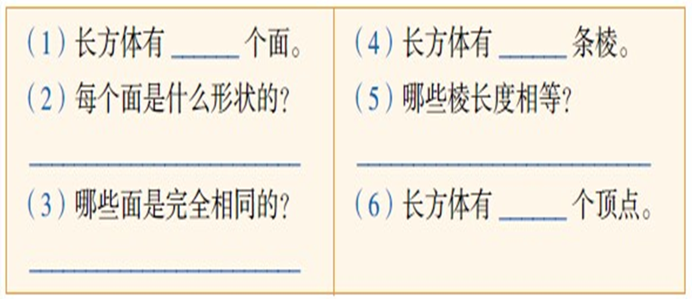
二、探究新知
6
12
长方形
（正方形）
相对的棱
8
相对的面
长方体就是由6个长方形（特殊情况下有两个相对的面是正方形）围成的立体图形。在一个长方体中，相对的面完全相同，相对的棱长度相等。

Slide 17
请你判断对错。
二、探究新知
√
1．长方体有6个面、12条棱和8个顶点。（ ）
2．相对的4条棱的长度都相等的物体一定是长方体。
（ ）
×
3．长方体相交于同一顶点的3条棱的长度相等。
（ ）
×

Slide 18
二、探究新知
相交于同一顶点的3条棱的长度相等吗？
高
高
宽
长
宽
相交于同一顶点的三条棱的长度
分别叫做长方体的长、宽、高。
长
长方体的长、宽、高的位置不是固定不变的。

Slide 19
二、探究新知
宽
长
宽
长
高
高
高
高
长
宽
宽
长
长方体的12条棱可以分成几组？

Slide 20
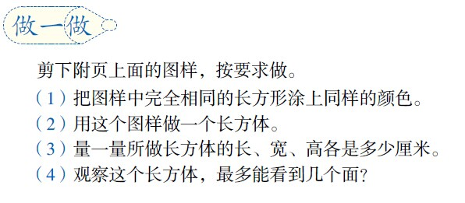
二、探究新知

Slide 21
二、探究新知
单位：厘米
5
7
5
5
5
12
1
5
4
5
5
12

Slide 22
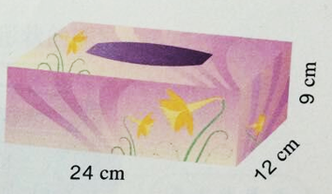
三、巩固应用
（1）这个纸巾盒的正面是什么形
状？长和宽各是多少？和它
相同的面是哪个？
（2）它的右面是什么形状？长和
宽各是多少？和它相同的面
是哪个？
（3）哪几个面的长是24 cm，
宽是12 cm？
绿色圃中小学教育网http://www.Lspjy.com 绿色圃中学资源网http://cz.Lspjy.com
绿色圃中小学教育网http://www.Lspjy.com 绿色圃中学资源网http://cz.Lspjy.com

Slide 23
三、巩固应用

Slide 24
四、小结收获
这节课你有什么收获？

Slide 25
五、课后作业
教材第21页《练习五》
第2题、第3题、第6题
绿色圃中小学教育网http://www.Lspjy.com 绿色圃中学资源网http://cz.Lspjy.com
绿色圃中小学教育网http://www.Lspjy.com 绿色圃中学资源网http://cz.Lspjy.com

